Slide 1

ИМИТАЦИОННОЕ МОДЕЛИРОВАНИЕ
Лабораторная работа № 7
Дискретно-событийное моделирование
Куокконен Дарина Андреевна
НФИбд-01-23
Российский университет дружбы народов
имени Патриса Лумумбы · Москва · 2026
Notes:
Глава 7 практикума А. В. Корольковой и Д. С. Кулябова, стр. 209–219. M/M/c: 10 клиентов, c=2, λ=.9, μ=.5, StableRNG(123). Система Росса: N=10, S=3, r=1, F=Exponential(100), G=Exponential(1), общий поток StableRNG(42) на пять опытов. Параметры экспоненциальных распределений — средние. Аналитика только при выполнении её предпосылок. Четыре самостоятельных сценария и выполненных блокнота.
[Sources]
- labs/lab07/report/simulation-modeling-lab07-report.qmd
- labs/lab07/project/src/MMCQueue.jl
- labs/lab07/project/src/RossRepair.jl
- labs/lab07/project/scripts
- labs/lab07/project/data
- labs/lab07/project/notebooks
- labs/lab07/image/logo-rudn.png
- https://juliadynamics.github.io/ConcurrentSim.jl/stable/examples/mmc/
- https://juliadynamics.github.io/ConcurrentSim.jl/stable/examples/ross/
[/Sources]

Slide 2
Вводная часть
• Очередь M/M/c: ожидание ограниченного ресурса.
• Система Росса: ремонт и холодный резерв.
• Две модели, базовые примеры и параметрические серии.
Лабораторная работа № 7
Notes:
Глава 7 практикума А. В. Корольковой и Д. С. Кулябова, стр. 209–219. M/M/c: 10 клиентов, c=2, λ=.9, μ=.5, StableRNG(123). Система Росса: N=10, S=3, r=1, F=Exponential(100), G=Exponential(1), общий поток StableRNG(42) на пять опытов. Параметры экспоненциальных распределений — средние. Аналитика только при выполнении её предпосылок. Четыре самостоятельных сценария и выполненных блокнота.
[Sources]
- labs/lab07/report/simulation-modeling-lab07-report.qmd
- labs/lab07/project/src/MMCQueue.jl
- labs/lab07/project/src/RossRepair.jl
- labs/lab07/project/scripts
- labs/lab07/project/data
- labs/lab07/project/notebooks
- labs/lab07/image/logo-rudn.png
- https://juliadynamics.github.io/ConcurrentSim.jl/stable/examples/mmc/
- https://juliadynamics.github.io/ConcurrentSim.jl/stable/examples/ross/
[/Sources]

Slide 3
Цель и задачи
Исследовать ожидание обслуживания и надёжность систем.
• реализовать M/M/c и систему Росса процессами ConcurrentSim;
• сохранить параметры исходных примеров;
• изменить интенсивности, число каналов, машин и ремонтников;
• измерить очереди и загрузку по времени;
• сопоставить опыты с аналитикой и выполнить четыре блокнота.
Имитационное моделирование · лабораторная работа № 7
3
Notes:
Глава 7 практикума А. В. Корольковой и Д. С. Кулябова, стр. 209–219. M/M/c: 10 клиентов, c=2, λ=.9, μ=.5, StableRNG(123). Система Росса: N=10, S=3, r=1, F=Exponential(100), G=Exponential(1), общий поток StableRNG(42) на пять опытов. Параметры экспоненциальных распределений — средние. Аналитика только при выполнении её предпосылок. Четыре самостоятельных сценария и выполненных блокнота.
[Sources]
- labs/lab07/report/simulation-modeling-lab07-report.qmd
- labs/lab07/project/src/MMCQueue.jl
- labs/lab07/project/src/RossRepair.jl
- labs/lab07/project/scripts
- labs/lab07/project/data
- labs/lab07/project/notebooks
- labs/lab07/image/logo-rudn.png
- https://juliadynamics.github.io/ConcurrentSim.jl/stable/examples/mmc/
- https://juliadynamics.github.io/ConcurrentSim.jl/stable/examples/ross/
[/Sources]

Slide 4
События вместо фиксированного шага
Julia 1.11.9 · ConcurrentSim 1.5.1 · ResumableFunctions 1.0.7.
• Simulation хранит календарь ближайших событий;
• @process создаёт процесс, @yield приостанавливает его;
• Resource ограничивает число обслуживаемых одновременно;
• Store{Process} хранит резервные машины;
• между событиями состояние постоянно — средние считаются интегралами.
Имитационное моделирование · лабораторная работа № 7
4
Notes:
Глава 7 практикума А. В. Корольковой и Д. С. Кулябова, стр. 209–219. M/M/c: 10 клиентов, c=2, λ=.9, μ=.5, StableRNG(123). Система Росса: N=10, S=3, r=1, F=Exponential(100), G=Exponential(1), общий поток StableRNG(42) на пять опытов. Параметры экспоненциальных распределений — средние. Аналитика только при выполнении её предпосылок. Четыре самостоятельных сценария и выполненных блокнота.
[Sources]
- labs/lab07/report/simulation-modeling-lab07-report.qmd
- labs/lab07/project/src/MMCQueue.jl
- labs/lab07/project/src/RossRepair.jl
- labs/lab07/project/scripts
- labs/lab07/project/data
- labs/lab07/project/notebooks
- labs/lab07/image/logo-rudn.png
- https://juliadynamics.github.io/ConcurrentSim.jl/stable/examples/mmc/
- https://juliadynamics.github.io/ConcurrentSim.jl/stable/examples/ross/
[/Sources]

Slide 5
M/M/c: стационарность только при ρ < 1
ρ = λ / (cμ)
Wq = Pwait / (cμ − λ)
W = Wq + 1/μ
Lq = λWq
Общая FIFO-очередь.
c одинаковых каналов.
Экспоненциальные интервалы
и обслуживание.
0,9
0,5
базовая интенсивность λ
интенсивность одного канала μ
Имитационное моделирование · лабораторная работа № 7
5
Notes:
Глава 7 практикума А. В. Корольковой и Д. С. Кулябова, стр. 209–219. M/M/c: 10 клиентов, c=2, λ=.9, μ=.5, StableRNG(123). Система Росса: N=10, S=3, r=1, F=Exponential(100), G=Exponential(1), общий поток StableRNG(42) на пять опытов. Параметры экспоненциальных распределений — средние. Аналитика только при выполнении её предпосылок. Четыре самостоятельных сценария и выполненных блокнота.
[Sources]
- labs/lab07/report/simulation-modeling-lab07-report.qmd
- labs/lab07/project/src/MMCQueue.jl
- labs/lab07/project/src/RossRepair.jl
- labs/lab07/project/scripts
- labs/lab07/project/data
- labs/lab07/project/notebooks
- labs/lab07/image/logo-rudn.png
- https://juliadynamics.github.io/ConcurrentSim.jl/stable/examples/mmc/
- https://juliadynamics.github.io/ConcurrentSim.jl/stable/examples/ross/
[/Sources]

Slide 6
Очередь M/M/c
• Десять клиентов — исходный переходный опыт.
• Двенадцать сочетаний — длинная параметрическая серия.
• Стационарная теория неприменима к перегрузке.
Лабораторная работа № 7
Notes:
Глава 7 практикума А. В. Корольковой и Д. С. Кулябова, стр. 209–219. M/M/c: 10 клиентов, c=2, λ=.9, μ=.5, StableRNG(123). Система Росса: N=10, S=3, r=1, F=Exponential(100), G=Exponential(1), общий поток StableRNG(42) на пять опытов. Параметры экспоненциальных распределений — средние. Аналитика только при выполнении её предпосылок. Четыре самостоятельных сценария и выполненных блокнота.
[Sources]
- labs/lab07/report/simulation-modeling-lab07-report.qmd
- labs/lab07/project/src/MMCQueue.jl
- labs/lab07/project/src/RossRepair.jl
- labs/lab07/project/scripts
- labs/lab07/project/data
- labs/lab07/project/notebooks
- labs/lab07/image/logo-rudn.png
- https://juliadynamics.github.io/ConcurrentSim.jl/stable/examples/mmc/
- https://juliadynamics.github.io/ConcurrentSim.jl/stable/examples/ross/
[/Sources]

Slide 7
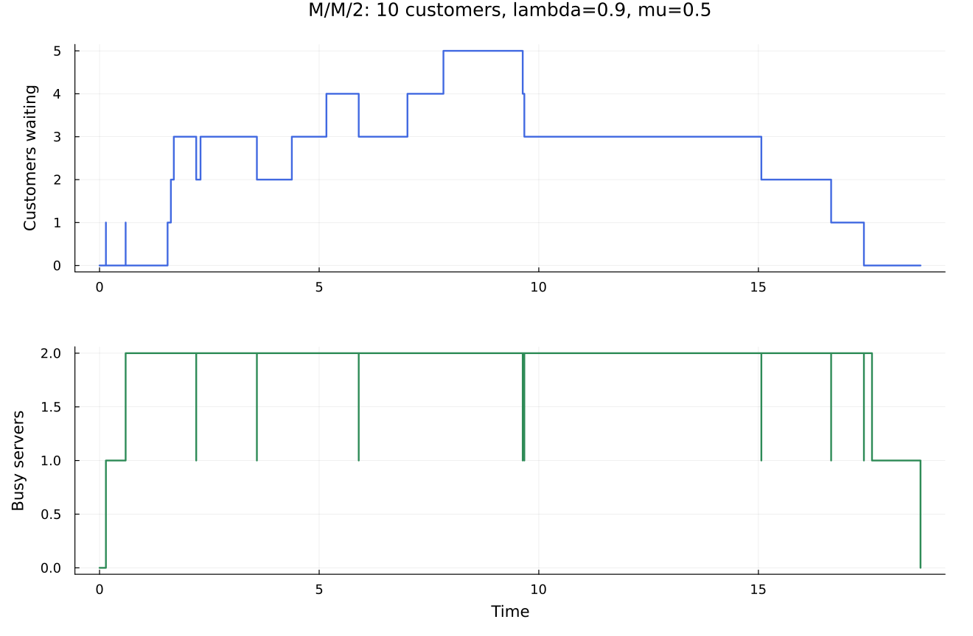
Базовый опыт: все десять клиентов обслужены
10
клиентов; c = 2; seed = 123
4,856796
среднее ожидание
18,690265
время последнего ухода
λ = 0,9; μ = 0,5
Начальное состояние пустое.
Имитационное моделирование · лабораторная работа № 7
7
Notes:
Глава 7 практикума А. В. Корольковой и Д. С. Кулябова, стр. 209–219. M/M/c: 10 клиентов, c=2, λ=.9, μ=.5, StableRNG(123). Система Росса: N=10, S=3, r=1, F=Exponential(100), G=Exponential(1), общий поток StableRNG(42) на пять опытов. Параметры экспоненциальных распределений — средние. Аналитика только при выполнении её предпосылок. Четыре самостоятельных сценария и выполненных блокнота.
[Sources]
- labs/lab07/report/simulation-modeling-lab07-report.qmd
- labs/lab07/project/src/MMCQueue.jl
- labs/lab07/project/src/RossRepair.jl
- labs/lab07/project/scripts
- labs/lab07/project/data
- labs/lab07/project/notebooks
- labs/lab07/image/logo-rudn.png
- labs/lab07/image/01-plot.png
- https://juliadynamics.github.io/ConcurrentSim.jl/stable/examples/mmc/
- https://juliadynamics.github.io/ConcurrentSim.jl/stable/examples/ross/
[/Sources]

Slide 8
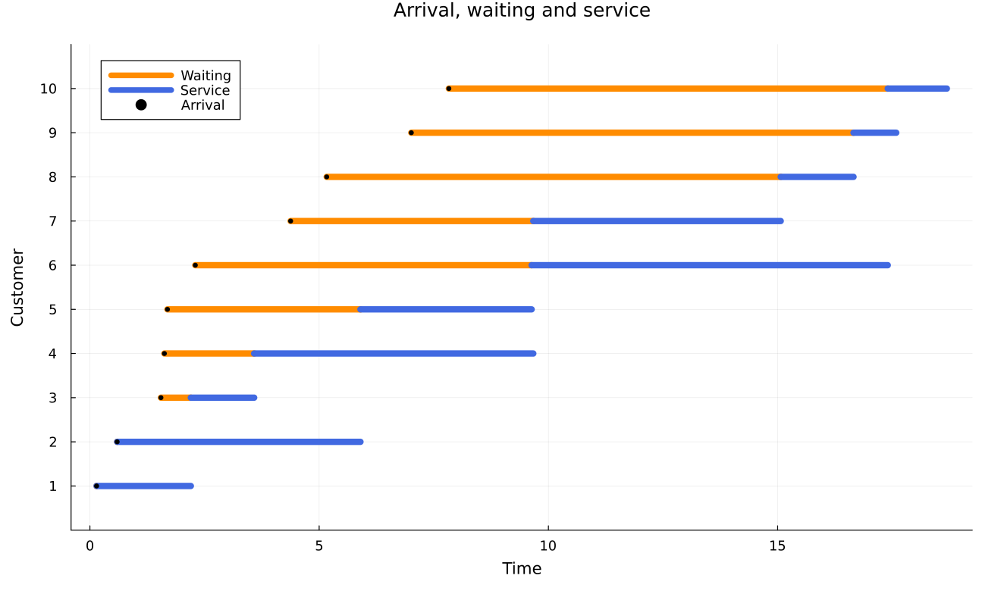
FIFO упорядочивает начала, но не окончания
Точка: прибытие
Оранжевый:
ожидание
Синий:
обслуживание
Разные длительности
меняют порядок
окончаний.
Имитационное моделирование · лабораторная работа № 7
8
Notes:
Глава 7 практикума А. В. Корольковой и Д. С. Кулябова, стр. 209–219. M/M/c: 10 клиентов, c=2, λ=.9, μ=.5, StableRNG(123). Система Росса: N=10, S=3, r=1, F=Exponential(100), G=Exponential(1), общий поток StableRNG(42) на пять опытов. Параметры экспоненциальных распределений — средние. Аналитика только при выполнении её предпосылок. Четыре самостоятельных сценария и выполненных блокнота.
[Sources]
- labs/lab07/report/simulation-modeling-lab07-report.qmd
- labs/lab07/project/src/MMCQueue.jl
- labs/lab07/project/src/RossRepair.jl
- labs/lab07/project/scripts
- labs/lab07/project/data
- labs/lab07/project/notebooks
- labs/lab07/image/logo-rudn.png
- labs/lab07/image/02-plot.png
- https://juliadynamics.github.io/ConcurrentSim.jl/stable/examples/mmc/
- https://juliadynamics.github.io/ConcurrentSim.jl/stable/examples/ross/
[/Sources]

Slide 9
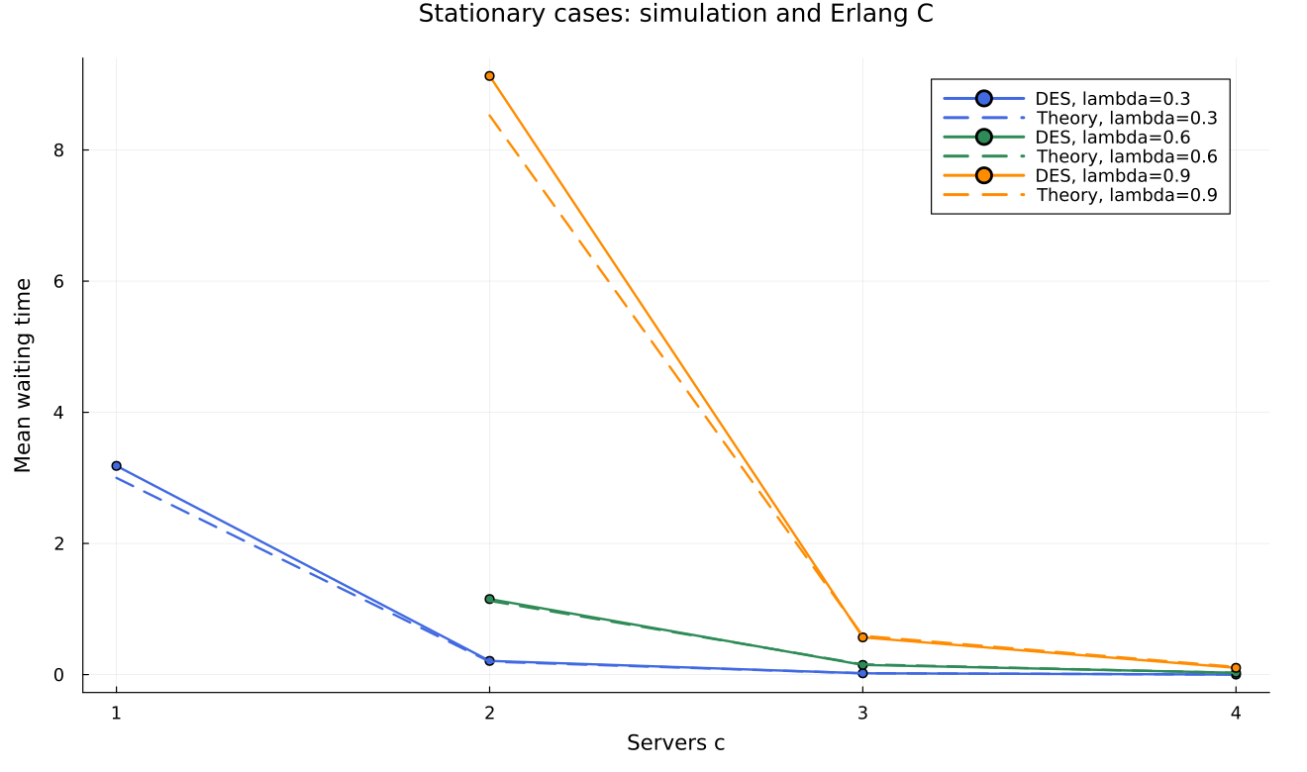
Добавление канала резко сокращает ожидание
12
сочетаний λ и c
240 000
клиентов во всей серии
2 000
клиентов разогрева в каждом опыте
λ = 0,3; 0,6; 0,9
c = 1; 2; 3; 4
Имитационное моделирование · лабораторная работа № 7
9
Notes:
Глава 7 практикума А. В. Корольковой и Д. С. Кулябова, стр. 209–219. M/M/c: 10 клиентов, c=2, λ=.9, μ=.5, StableRNG(123). Система Росса: N=10, S=3, r=1, F=Exponential(100), G=Exponential(1), общий поток StableRNG(42) на пять опытов. Параметры экспоненциальных распределений — средние. Аналитика только при выполнении её предпосылок. Четыре самостоятельных сценария и выполненных блокнота.
[Sources]
- labs/lab07/report/simulation-modeling-lab07-report.qmd
- labs/lab07/project/src/MMCQueue.jl
- labs/lab07/project/src/RossRepair.jl
- labs/lab07/project/scripts
- labs/lab07/project/data
- labs/lab07/project/notebooks
- labs/lab07/image/logo-rudn.png
- labs/lab07/image/03-plot.png
- https://juliadynamics.github.io/ConcurrentSim.jl/stable/examples/mmc/
- https://juliadynamics.github.io/ConcurrentSim.jl/stable/examples/ross/
[/Sources]

Slide 10
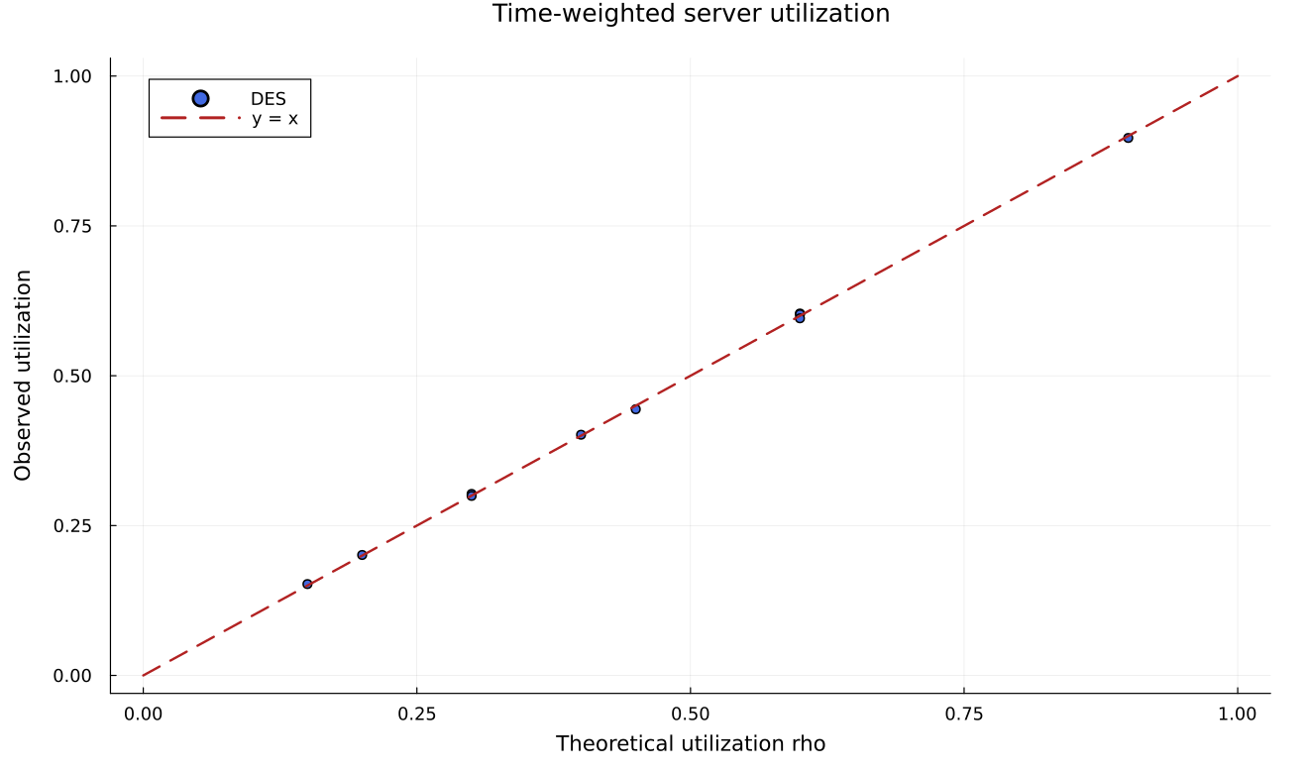
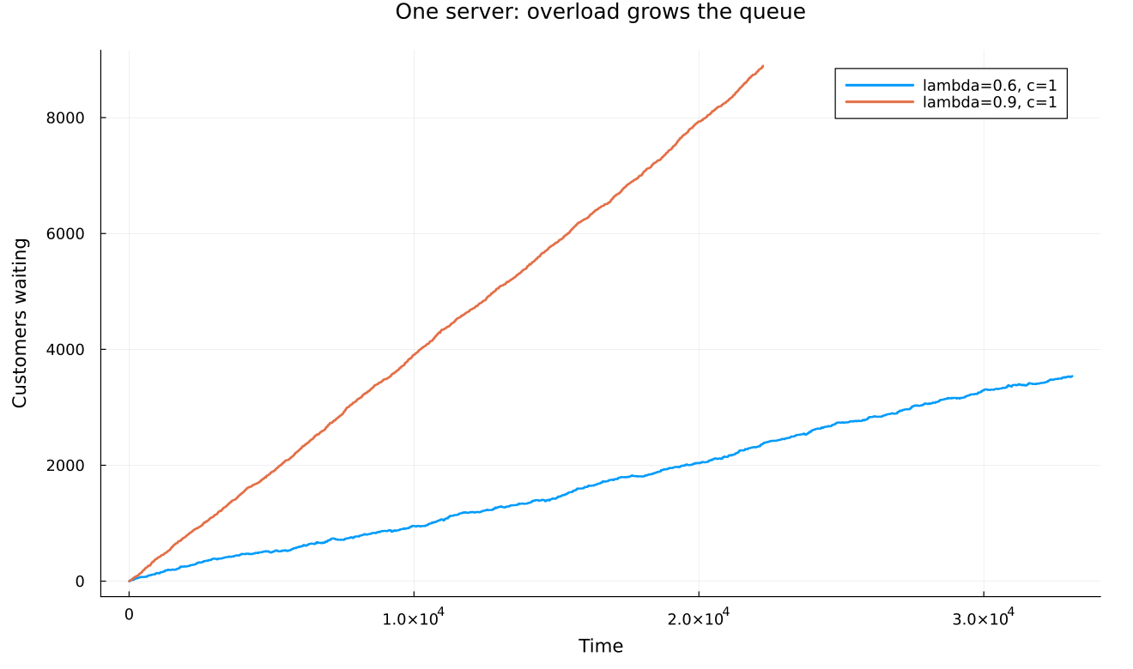
Загрузка близка к ρ; при перегрузке очередь растёт
Интеграл занятости по времени
λ > cμ: стационарного Wq нет
Имитационное моделирование · лабораторная работа № 7
10
Notes:
Глава 7 практикума А. В. Корольковой и Д. С. Кулябова, стр. 209–219. M/M/c: 10 клиентов, c=2, λ=.9, μ=.5, StableRNG(123). Система Росса: N=10, S=3, r=1, F=Exponential(100), G=Exponential(1), общий поток StableRNG(42) на пять опытов. Параметры экспоненциальных распределений — средние. Аналитика только при выполнении её предпосылок. Четыре самостоятельных сценария и выполненных блокнота.
[Sources]
- labs/lab07/report/simulation-modeling-lab07-report.qmd
- labs/lab07/project/src/MMCQueue.jl
- labs/lab07/project/src/RossRepair.jl
- labs/lab07/project/scripts
- labs/lab07/project/data
- labs/lab07/project/notebooks
- labs/lab07/image/logo-rudn.png
- labs/lab07/image/04-plot.png
- labs/lab07/image/05-plot.png
- https://juliadynamics.github.io/ConcurrentSim.jl/stable/examples/mmc/
- https://juliadynamics.github.io/ConcurrentSim.jl/stable/examples/ross/
[/Sources]

Slide 11
Система Росса
• Десять работающих машин и три в холодном резерве.
• Средняя работа до отказа 100 ч; ремонт 1 ч.
• Авария — N−1 исправных, не просто нулевой резерв.
Лабораторная работа № 7
Notes:
Глава 7 практикума А. В. Корольковой и Д. С. Кулябова, стр. 209–219. M/M/c: 10 клиентов, c=2, λ=.9, μ=.5, StableRNG(123). Система Росса: N=10, S=3, r=1, F=Exponential(100), G=Exponential(1), общий поток StableRNG(42) на пять опытов. Параметры экспоненциальных распределений — средние. Аналитика только при выполнении её предпосылок. Четыре самостоятельных сценария и выполненных блокнота.
[Sources]
- labs/lab07/report/simulation-modeling-lab07-report.qmd
- labs/lab07/project/src/MMCQueue.jl
- labs/lab07/project/src/RossRepair.jl
- labs/lab07/project/scripts
- labs/lab07/project/data
- labs/lab07/project/notebooks
- labs/lab07/image/logo-rudn.png
- https://juliadynamics.github.io/ConcurrentSim.jl/stable/examples/mmc/
- https://juliadynamics.github.io/ConcurrentSim.jl/stable/examples/ross/
[/Sources]

Slide 12
Время до аварии описывает поглощающая цепь
k = 0, …, S
a = N/F
bₖ = min(k, r)/G
Qm = −1; E[T] = m₀
k — неисправные машины.
S+1 — поглощающее состояние.
Рекуррентная формула
независимо проверяет r=1.
12 340 ч
0,099676
аналитическое E[T], базовый опыт
аналитическая загрузка ремонтника
Имитационное моделирование · лабораторная работа № 7
12
Notes:
Глава 7 практикума А. В. Корольковой и Д. С. Кулябова, стр. 209–219. M/M/c: 10 клиентов, c=2, λ=.9, μ=.5, StableRNG(123). Система Росса: N=10, S=3, r=1, F=Exponential(100), G=Exponential(1), общий поток StableRNG(42) на пять опытов. Параметры экспоненциальных распределений — средние. Аналитика только при выполнении её предпосылок. Четыре самостоятельных сценария и выполненных блокнота.
[Sources]
- labs/lab07/report/simulation-modeling-lab07-report.qmd
- labs/lab07/project/src/MMCQueue.jl
- labs/lab07/project/src/RossRepair.jl
- labs/lab07/project/scripts
- labs/lab07/project/data
- labs/lab07/project/notebooks
- labs/lab07/image/logo-rudn.png
- https://juliadynamics.github.io/ConcurrentSim.jl/stable/examples/mmc/
- https://juliadynamics.github.io/ConcurrentSim.jl/stable/examples/ross/
[/Sources]

Slide 13
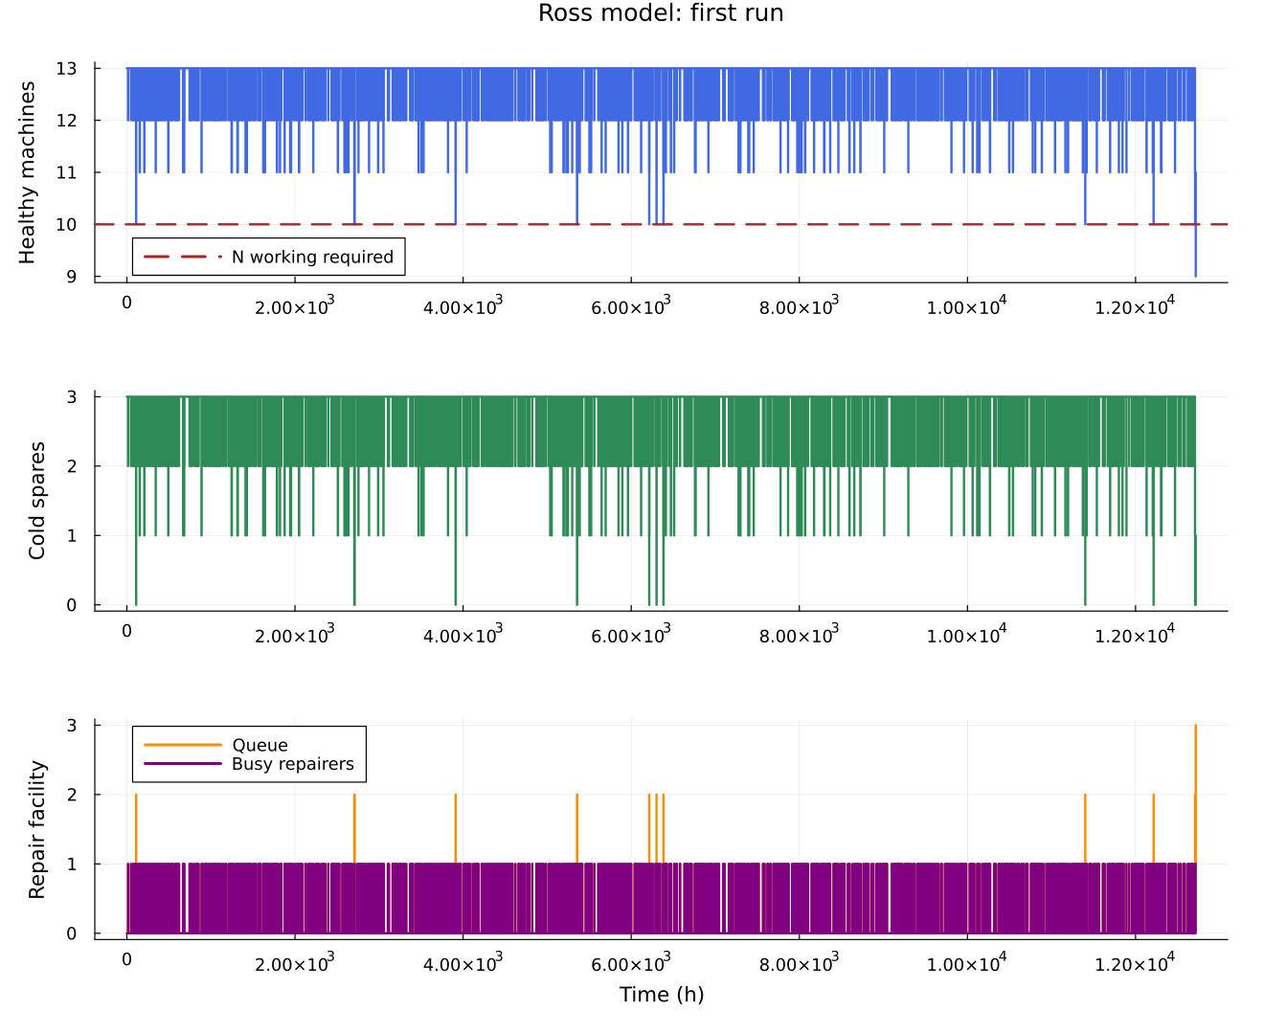
Первый прогон: 12 715,718225 часа до аварии
N = 10; S = 3; r = 1
Исправные машины.
Холодный резерв.
Очередь ремонта.
Занятые ремонтники.
Имитационное моделирование · лабораторная работа № 7
13
Notes:
Глава 7 практикума А. В. Корольковой и Д. С. Кулябова, стр. 209–219. M/M/c: 10 клиентов, c=2, λ=.9, μ=.5, StableRNG(123). Система Росса: N=10, S=3, r=1, F=Exponential(100), G=Exponential(1), общий поток StableRNG(42) на пять опытов. Параметры экспоненциальных распределений — средние. Аналитика только при выполнении её предпосылок. Четыре самостоятельных сценария и выполненных блокнота.
[Sources]
- labs/lab07/report/simulation-modeling-lab07-report.qmd
- labs/lab07/project/src/MMCQueue.jl
- labs/lab07/project/src/RossRepair.jl
- labs/lab07/project/scripts
- labs/lab07/project/data
- labs/lab07/project/notebooks
- labs/lab07/image/logo-rudn.png
- labs/lab07/image/06-plot.png
- https://juliadynamics.github.io/ConcurrentSim.jl/stable/examples/mmc/
- https://juliadynamics.github.io/ConcurrentSim.jl/stable/examples/ross/
[/Sources]

Slide 14
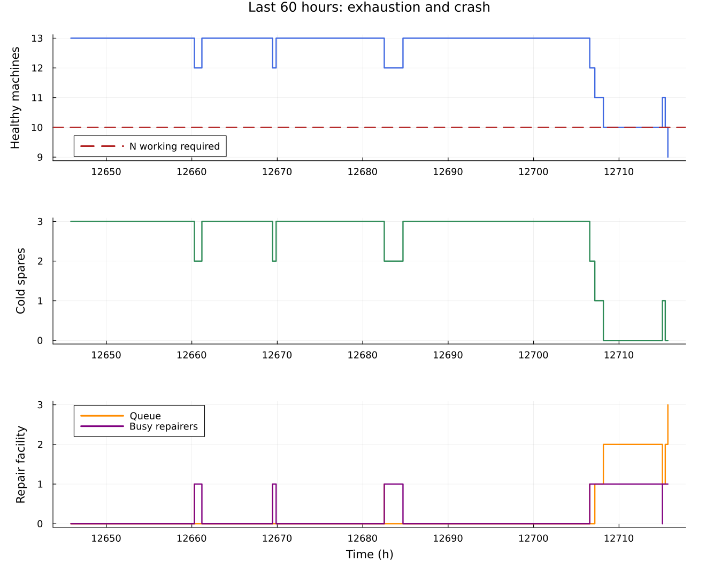
Последний отказ оставляет девять исправных машин
10 исправных:
система работает
9 исправных:
авария
Резерв не отказывает.
Очередь и загрузка
усредняются по времени,
не по строкам CSV.
Имитационное моделирование · лабораторная работа № 7
14
Notes:
Глава 7 практикума А. В. Корольковой и Д. С. Кулябова, стр. 209–219. M/M/c: 10 клиентов, c=2, λ=.9, μ=.5, StableRNG(123). Система Росса: N=10, S=3, r=1, F=Exponential(100), G=Exponential(1), общий поток StableRNG(42) на пять опытов. Параметры экспоненциальных распределений — средние. Аналитика только при выполнении её предпосылок. Четыре самостоятельных сценария и выполненных блокнота.
[Sources]
- labs/lab07/report/simulation-modeling-lab07-report.qmd
- labs/lab07/project/src/MMCQueue.jl
- labs/lab07/project/src/RossRepair.jl
- labs/lab07/project/scripts
- labs/lab07/project/data
- labs/lab07/project/notebooks
- labs/lab07/image/logo-rudn.png
- labs/lab07/image/07-plot.png
- https://juliadynamics.github.io/ConcurrentSim.jl/stable/examples/mmc/
- https://juliadynamics.github.io/ConcurrentSim.jl/stable/examples/ross/
[/Sources]

Slide 15
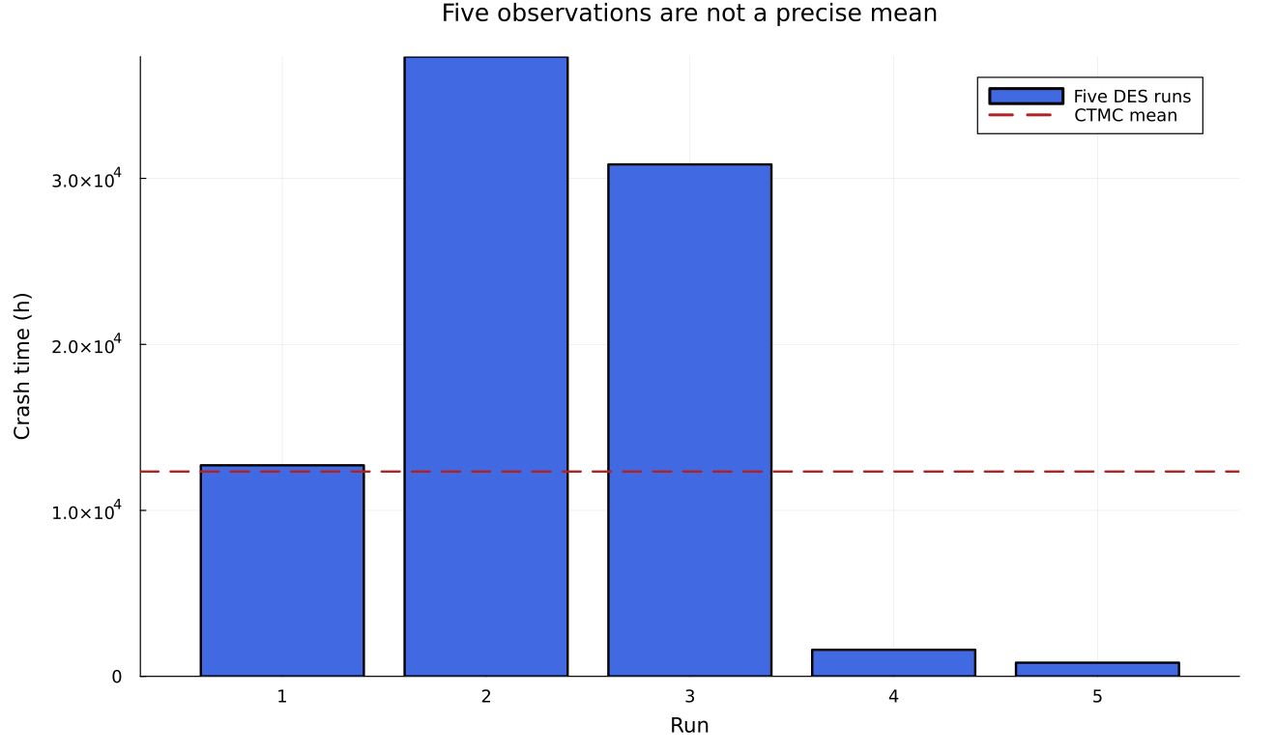
Пять наблюдений дают большой разброс
16 664,25 ч
среднее пяти прогонов
12 340 ч
аналитическое ожидание
7 489,26 ч
стандартная ошибка среднего
Один поток StableRNG(42).
Все пять времён проверены.
Имитационное моделирование · лабораторная работа № 7
15
Notes:
Глава 7 практикума А. В. Корольковой и Д. С. Кулябова, стр. 209–219. M/M/c: 10 клиентов, c=2, λ=.9, μ=.5, StableRNG(123). Система Росса: N=10, S=3, r=1, F=Exponential(100), G=Exponential(1), общий поток StableRNG(42) на пять опытов. Параметры экспоненциальных распределений — средние. Аналитика только при выполнении её предпосылок. Четыре самостоятельных сценария и выполненных блокнота.
[Sources]
- labs/lab07/report/simulation-modeling-lab07-report.qmd
- labs/lab07/project/src/MMCQueue.jl
- labs/lab07/project/src/RossRepair.jl
- labs/lab07/project/scripts
- labs/lab07/project/data
- labs/lab07/project/notebooks
- labs/lab07/image/logo-rudn.png
- labs/lab07/image/08-plot.png
- https://juliadynamics.github.io/ConcurrentSim.jl/stable/examples/mmc/
- https://juliadynamics.github.io/ConcurrentSim.jl/stable/examples/ross/
[/Sources]

Slide 16
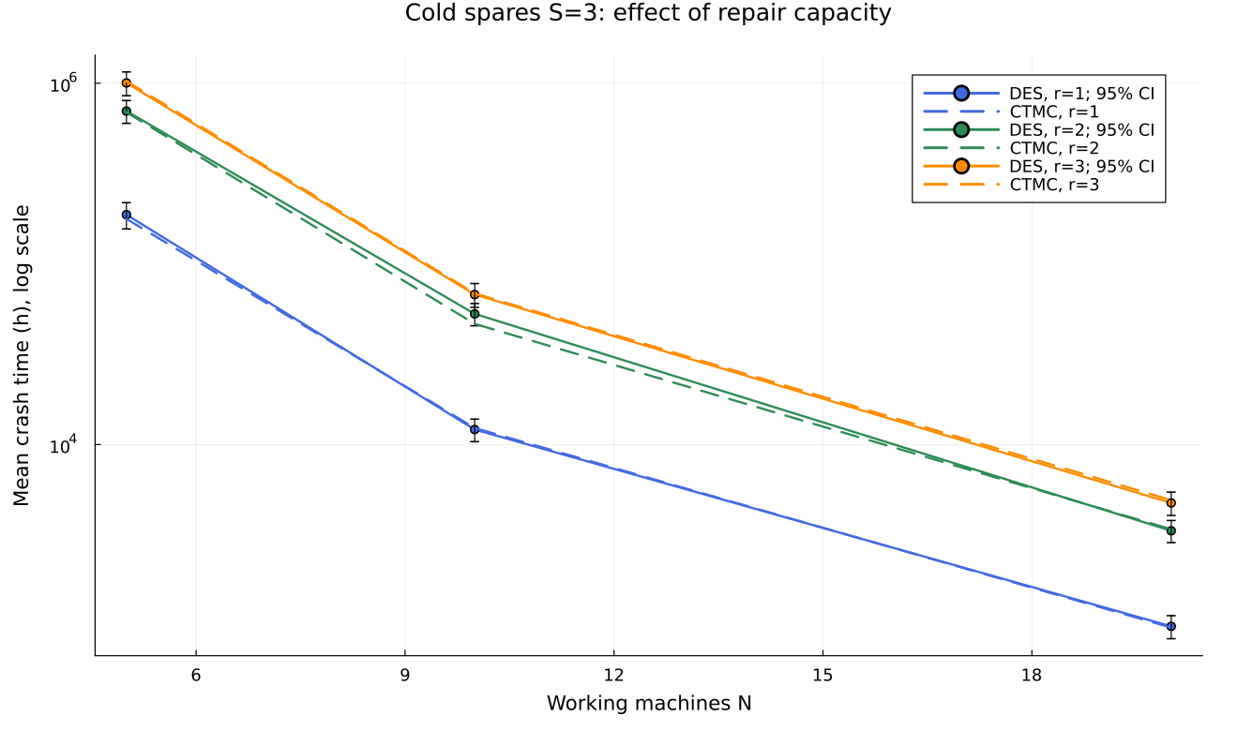
Ремонтная мощность увеличивает время до аварии
9 × 200
сочетания × повторы
1800
независимых прогонов
1; 2; 3
число ремонтников
N = 5; 10; 20; S = 3
Отрезки: 95% CI среднего.
Имитационное моделирование · лабораторная работа № 7
16
Notes:
Глава 7 практикума А. В. Корольковой и Д. С. Кулябова, стр. 209–219. M/M/c: 10 клиентов, c=2, λ=.9, μ=.5, StableRNG(123). Система Росса: N=10, S=3, r=1, F=Exponential(100), G=Exponential(1), общий поток StableRNG(42) на пять опытов. Параметры экспоненциальных распределений — средние. Аналитика только при выполнении её предпосылок. Четыре самостоятельных сценария и выполненных блокнота.
[Sources]
- labs/lab07/report/simulation-modeling-lab07-report.qmd
- labs/lab07/project/src/MMCQueue.jl
- labs/lab07/project/src/RossRepair.jl
- labs/lab07/project/scripts
- labs/lab07/project/data
- labs/lab07/project/notebooks
- labs/lab07/image/logo-rudn.png
- labs/lab07/image/09-plot.png
- https://juliadynamics.github.io/ConcurrentSim.jl/stable/examples/mmc/
- https://juliadynamics.github.io/ConcurrentSim.jl/stable/examples/ross/
[/Sources]

Slide 17
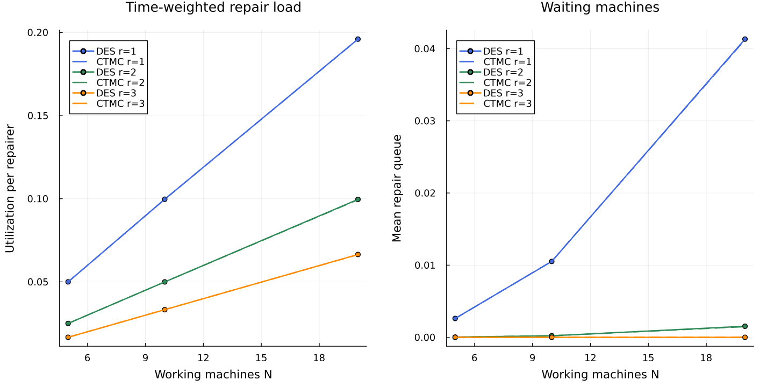
При r = S = 3 очередь до аварии пуста
F = 100 ч
G = 1 ч
S = 3
Σ area / Σ T:
взвешивание
по длительности
Пустая очередь
не исключает аварию
при новом отказе.
Имитационное моделирование · лабораторная работа № 7
17
Notes:
Глава 7 практикума А. В. Корольковой и Д. С. Кулябова, стр. 209–219. M/M/c: 10 клиентов, c=2, λ=.9, μ=.5, StableRNG(123). Система Росса: N=10, S=3, r=1, F=Exponential(100), G=Exponential(1), общий поток StableRNG(42) на пять опытов. Параметры экспоненциальных распределений — средние. Аналитика только при выполнении её предпосылок. Четыре самостоятельных сценария и выполненных блокнота.
[Sources]
- labs/lab07/report/simulation-modeling-lab07-report.qmd
- labs/lab07/project/src/MMCQueue.jl
- labs/lab07/project/src/RossRepair.jl
- labs/lab07/project/scripts
- labs/lab07/project/data
- labs/lab07/project/notebooks
- labs/lab07/image/logo-rudn.png
- labs/lab07/image/10-plot.png
- https://juliadynamics.github.io/ConcurrentSim.jl/stable/examples/mmc/
- https://juliadynamics.github.io/ConcurrentSim.jl/stable/examples/ross/
[/Sources]

Slide 18
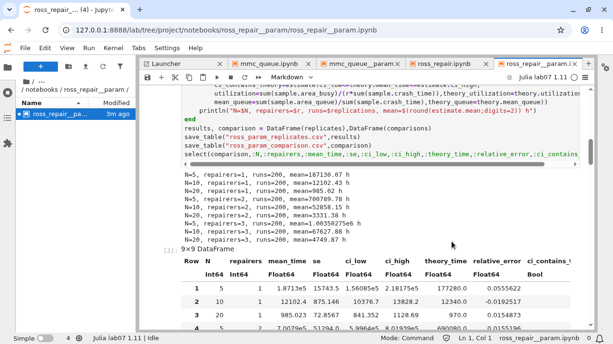
Четыре блокнота сохраняют реальные результаты
Julia → Literate →
JL, QMD и IPYNB
Две модели.
Базовые опыты
и параметры.
Четыре QMD-фрагмента
в разделах отчёта.
Имитационное моделирование · лабораторная работа № 7
18
Notes:
Глава 7 практикума А. В. Корольковой и Д. С. Кулябова, стр. 209–219. M/M/c: 10 клиентов, c=2, λ=.9, μ=.5, StableRNG(123). Система Росса: N=10, S=3, r=1, F=Exponential(100), G=Exponential(1), общий поток StableRNG(42) на пять опытов. Параметры экспоненциальных распределений — средние. Аналитика только при выполнении её предпосылок. Четыре самостоятельных сценария и выполненных блокнота.
[Sources]
- labs/lab07/report/simulation-modeling-lab07-report.qmd
- labs/lab07/project/src/MMCQueue.jl
- labs/lab07/project/src/RossRepair.jl
- labs/lab07/project/scripts
- labs/lab07/project/data
- labs/lab07/project/notebooks
- labs/lab07/image/logo-rudn.png
- labs/lab07/image/04-jupyter.png
- https://juliadynamics.github.io/ConcurrentSim.jl/stable/examples/mmc/
- https://juliadynamics.github.io/ConcurrentSim.jl/stable/examples/ross/
[/Sources]

Slide 19
Командная последовательность
CSV сохраняют фактические результаты, а не только рисунки.
• make tangle — четыре комплекта производных форматов;
• make run — базовые и параметрические вычисления;
• make notebooks — выполнение ячеек ядром Julia;
• make docs — HTML-документация;
• make test — 221 проверка.
Имитационное моделирование · лабораторная работа № 7
19
Notes:
Глава 7 практикума А. В. Корольковой и Д. С. Кулябова, стр. 209–219. M/M/c: 10 клиентов, c=2, λ=.9, μ=.5, StableRNG(123). Система Росса: N=10, S=3, r=1, F=Exponential(100), G=Exponential(1), общий поток StableRNG(42) на пять опытов. Параметры экспоненциальных распределений — средние. Аналитика только при выполнении её предпосылок. Четыре самостоятельных сценария и выполненных блокнота.
[Sources]
- labs/lab07/report/simulation-modeling-lab07-report.qmd
- labs/lab07/project/src/MMCQueue.jl
- labs/lab07/project/src/RossRepair.jl
- labs/lab07/project/scripts
- labs/lab07/project/data
- labs/lab07/project/notebooks
- labs/lab07/image/logo-rudn.png
- https://juliadynamics.github.io/ConcurrentSim.jl/stable/examples/mmc/
- https://juliadynamics.github.io/ConcurrentSim.jl/stable/examples/ross/
[/Sources]

Slide 20
Проверки и ограничения
Задание: Королькова, Кулябов, практикум, глава 7, стр. 209–219.
• FIFO, порядок событий, ёмкость ресурса и временные интегралы;
• пять контрольных времён Росса и сохранение числа машин;
• M/M/1, Эрланг C и независимая формула ремонта;
• редкое ожидание и интервалы Монте-Карло имеют погрешность;
• экспоненциальные времена и холодный резерв — условия модели.
Имитационное моделирование · лабораторная работа № 7
20
Notes:
Глава 7 практикума А. В. Корольковой и Д. С. Кулябова, стр. 209–219. M/M/c: 10 клиентов, c=2, λ=.9, μ=.5, StableRNG(123). Система Росса: N=10, S=3, r=1, F=Exponential(100), G=Exponential(1), общий поток StableRNG(42) на пять опытов. Параметры экспоненциальных распределений — средние. Аналитика только при выполнении её предпосылок. Четыре самостоятельных сценария и выполненных блокнота.
[Sources]
- labs/lab07/report/simulation-modeling-lab07-report.qmd
- labs/lab07/project/src/MMCQueue.jl
- labs/lab07/project/src/RossRepair.jl
- labs/lab07/project/scripts
- labs/lab07/project/data
- labs/lab07/project/notebooks
- labs/lab07/image/logo-rudn.png
- https://juliadynamics.github.io/ConcurrentSim.jl/stable/examples/mmc/
- https://juliadynamics.github.io/ConcurrentSim.jl/stable/examples/ross/
[/Sources]

Slide 21
Выводы
• Очередь особенно чувствительна к загрузке вблизи единицы.
• Дополнительные ремонтники уменьшают накопление неисправностей.
• При исходных условиях ремонт быстрый относительно потока отказов.
• Пять прогонов Росса воспроизведены; выполнены все расширения.
• Аналитика, CSV, графики и четыре блокнота согласованы.
Лабораторная работа № 7
Notes:
Глава 7 практикума А. В. Корольковой и Д. С. Кулябова, стр. 209–219. M/M/c: 10 клиентов, c=2, λ=.9, μ=.5, StableRNG(123). Система Росса: N=10, S=3, r=1, F=Exponential(100), G=Exponential(1), общий поток StableRNG(42) на пять опытов. Параметры экспоненциальных распределений — средние. Аналитика только при выполнении её предпосылок. Четыре самостоятельных сценария и выполненных блокнота.
[Sources]
- labs/lab07/report/simulation-modeling-lab07-report.qmd
- labs/lab07/project/src/MMCQueue.jl
- labs/lab07/project/src/RossRepair.jl
- labs/lab07/project/scripts
- labs/lab07/project/data
- labs/lab07/project/notebooks
- labs/lab07/image/logo-rudn.png
- https://juliadynamics.github.io/ConcurrentSim.jl/stable/examples/mmc/
- https://juliadynamics.github.io/ConcurrentSim.jl/stable/examples/ross/
[/Sources]

